Slide 1
Class 설계서
<1조 Big Bang>
201511026 서현아
201111235 신동규
201510998 김나연
201410257 김동현

Slide 2
변경 이력
일자 | 버전 | 변경 내역 | 작성자
2017-05-26 | V1.0 | Class Diagram 추가 | 김나연
2017-05-26 | V1.1 | Class Diagram 수정 | 김나연
2017-05-26 | V1.2 | 양식 수정 | 서현아
2017-06-05 | V2.0 | 변경된 요구사항에 대한 수정 | 서현아

Slide 3
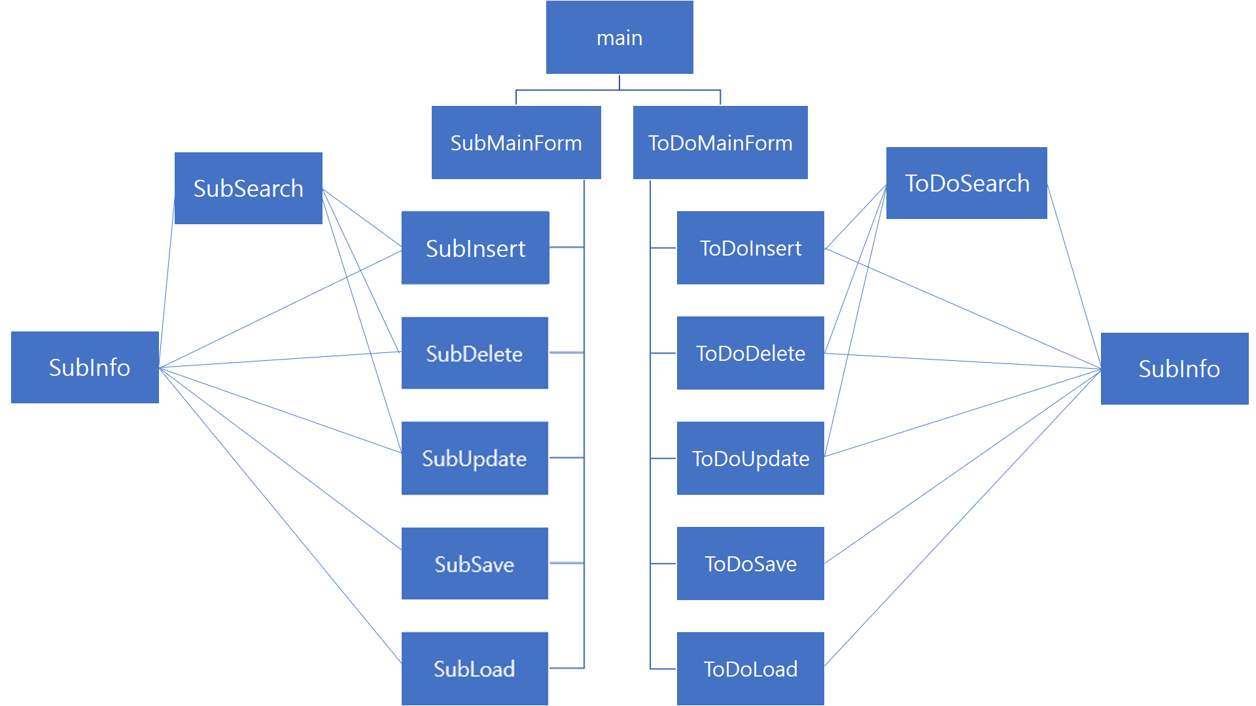
과목별 일정관리프로그램
V2.0
클래스가 너무 많아서 SubMainForm과 ToDoMainForm을 따로 분리시켜 작성하였습니다.
그래서 먼저 전체적인 틀을 제시하였습니다.

Slide 4
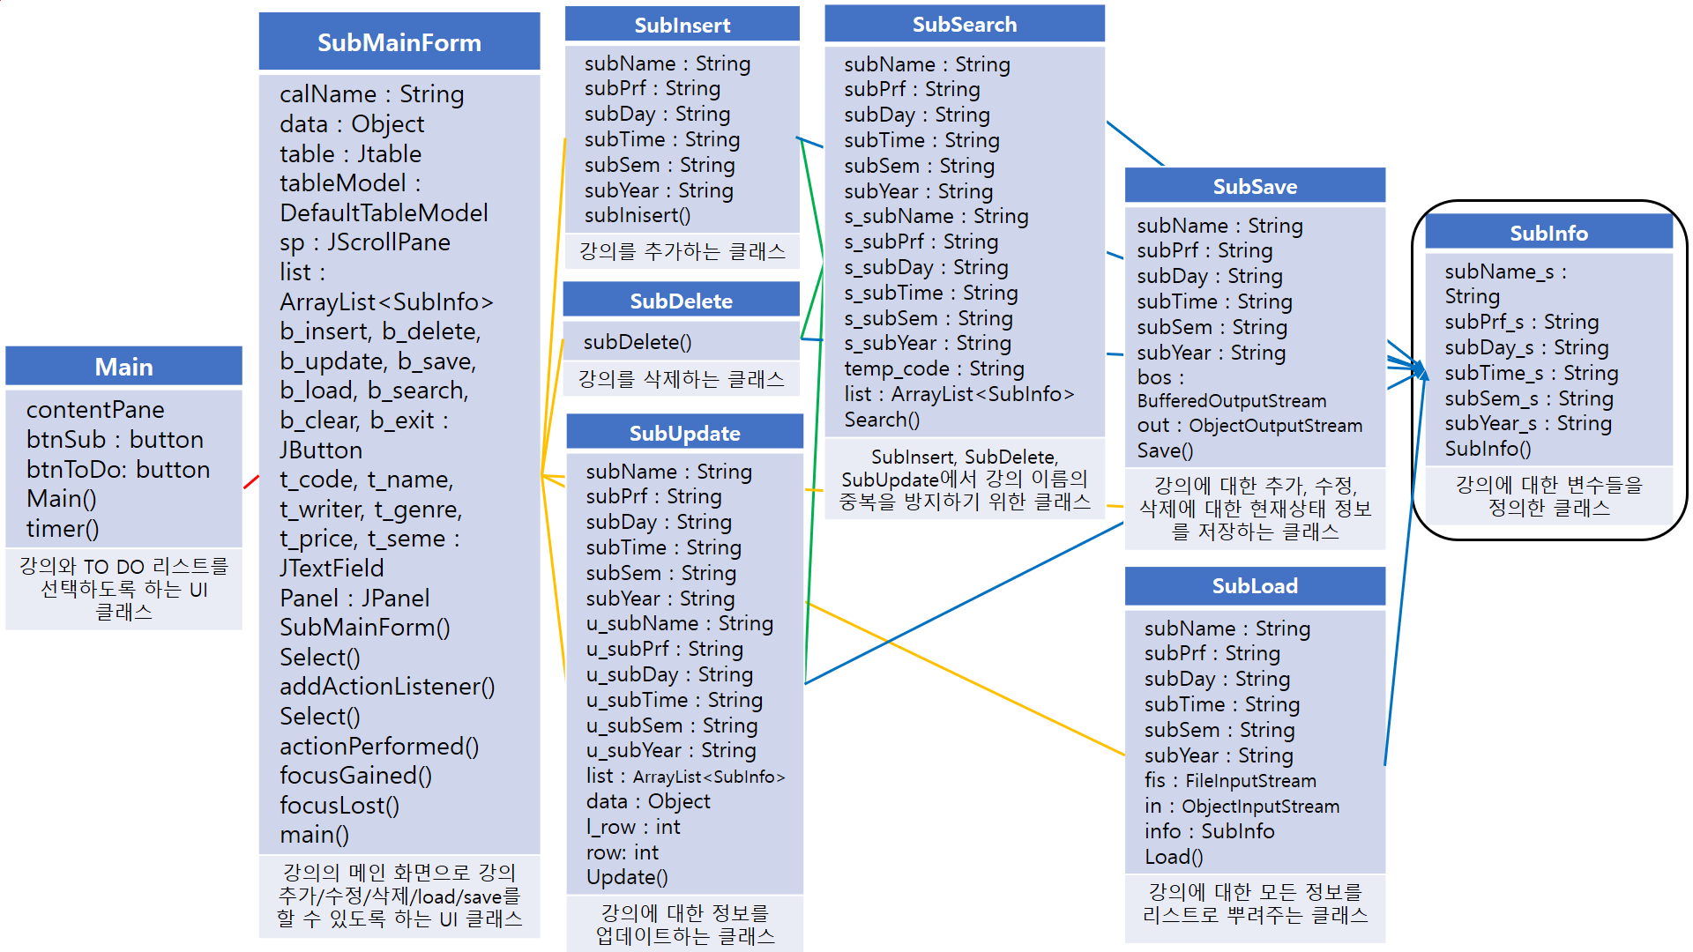
과목별 일정관리프로그램
V2.0

Slide 5
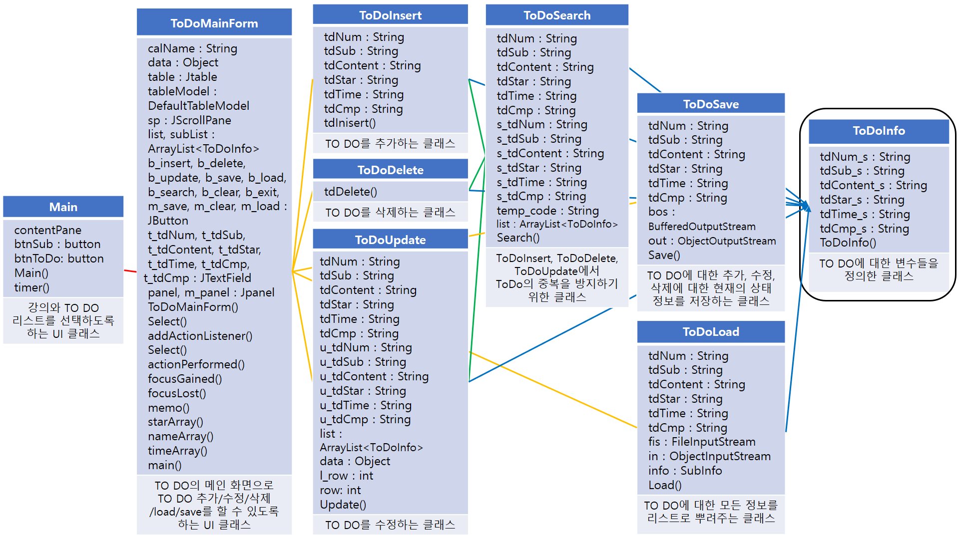
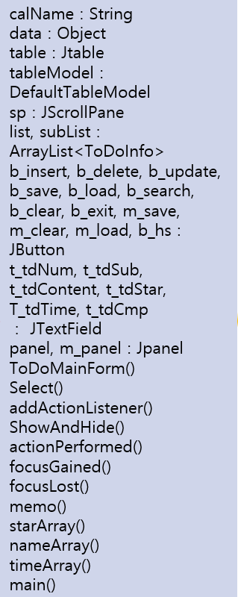
과목별 일정관리프로그램
V2.0

